Slide 1
第2讲 Python程序小试

Slide 2
Python程序的基本结构
1. 程序设计应该从最简单语句开始
  交互式程序
    常见表达式的计算
    以Python当计算器用
  编写一个最简单的程序文档
    Hellow World！
  运行程序
    检查程序是否可执行
Notes:
98*7+5-21/32
交互式程序，人机对话方式，一句句来

Slide 3
Python程序的基本结构
基础语句
  每条语句占一行，末尾不需要分号标记
  赋值语句：把一个常量或表达式赋值给某个变量的语句
  输入\输出语句：input() print()
  注释语句：附加在程序代码中用以辅助解释程序代码功能的说明性信息。以#开头
  控制语句：控制程序的流向， if语句、for语句、while语句
  Break与continue语句：break强行跳出循环体结束此循环；continue不再执行continue之后的语句，直接跳到循环开始之处
  语句块：多条语句作为一个整体接受循环或分支语句的控制，就形成一个语句块，按照规范统一地右缩进。
pieces = []
for year in range(1880, 2011):
path = f"datasets/babynames/yob{year}.txt"
frame = pd.read_csv(path, names=["name", "sex", "births"])
# Add a column for the year
frame["year"] = year
pieces.append(frame)
# Concatenate everything into a single DataFrame
names = pd.concat(pieces, ignore_index=True)
for x in range(1,101):
for y in range(1,101):
for z in range(1,101):
if (x*3+y*2+z/3==100 and x+y+z==100):
print("公鸡有{0}只，母鸡有{1}只，小鸡有{2}只！".format(x,y,z))

Slide 4
Python程序的基本结构
class Car:
"""A simple attempt to represent a car."""
def __init__(self, make, model, year):
"""Initialize attributes to describe a car."""
self.make = make
self.model = model
self.year = year
self.odometer_reading = 0
def get_descriptive_name(self):
"""Return a neatly formatted descriptive name."""
long_name = f"{self.year} {self.make} {self.model}"
return long_name.title()
def read_odometer(self):
"""Print a statement showing the car's mileage."""
print(f"This car has {self.odometer_reading} miles on it.")
def update_odometer(self, mileage):
"""
Set the odometer reading to the given value.
Reject the change if it attempts to roll the odometer back.
"""
if mileage >= self.odometer_reading:
self.odometer_reading = mileage
else:
print("You can't roll back an odometer!")
def increment_odometer(self, miles):
"""Add the given amount to the odometer reading."""
self.odometer_reading += miles
my_used_car = Car('subaru', 'outback', 2019)
print(my_used_car.get_descriptive_name())
声明变量或类的作用域： global
“类”声明和函数定义： class, def
控制程序的运行走向
分支：if else, elif
循环：while, for ,break, continue
异常处理：try except
结束函数： return
类与外部库的管理：import, from
常见的运算符：and, not, in, or, is
……
2. 程序的基本结构
  程序由语句构成
    语句=关键词+被控制的各种数据
    各数据以标识符作为标记
      简单的整数、小数
      较复杂的字符串
      函数——程序块
      对象——class的实例
  大型程序的结构
    函数：程序块（功能块）
    对象：客观物体的描述（静态属性+动态方法）
def get_quantile_count(group, q=0.5):
group = group.sort_values("prop", ascending=False)
return group.prop.cumsum().searchsorted(q) + 1
diversity = top1000.groupby(["year", "sex"]).apply(get_quantile_count)
diversity = diversity.unstack()
Notes:
关键词也称为保留字
保留字(也叫关键字)是Python语言中一些已经被赋予特定含义的单词
外部已经编好的包，提供了很多做好的功能块，

Slide 5
Python程序的基本结构
3. 标识符与关键字（p40）
  关键字
    为了表示程序结构、定义和修饰变量和程序，PY系统预留了一批特殊的英文单词，这些英文单词已经被赋予了特殊的含义。
    PY中的关键字均由小写字母组成，
    PY关键字不可以用作变量、函数、方法、类或标号的标识符。
  标识符的定义
    程序员可以根据需要自行命名一些变量、函数、类和对象，这些命名就是标识符。
      (1) 标识符可由英文字母、数码、下划线、美元字符或文字字符构成。人们通常不使用中文汉字、日文和韩文作为标识符。
      (2) 标识符中的第一个符号不能是数码。
      (3) 空格、运算符均不可作为标识符的组成部分。
      (4) 预定的关键字（保留字）不可作为标识符。
31Boy, M28 +, Ma!, ! Good3we, mm/56, print, def, class
Notes:
4ab,ab%5,while, for
i7

Slide 6
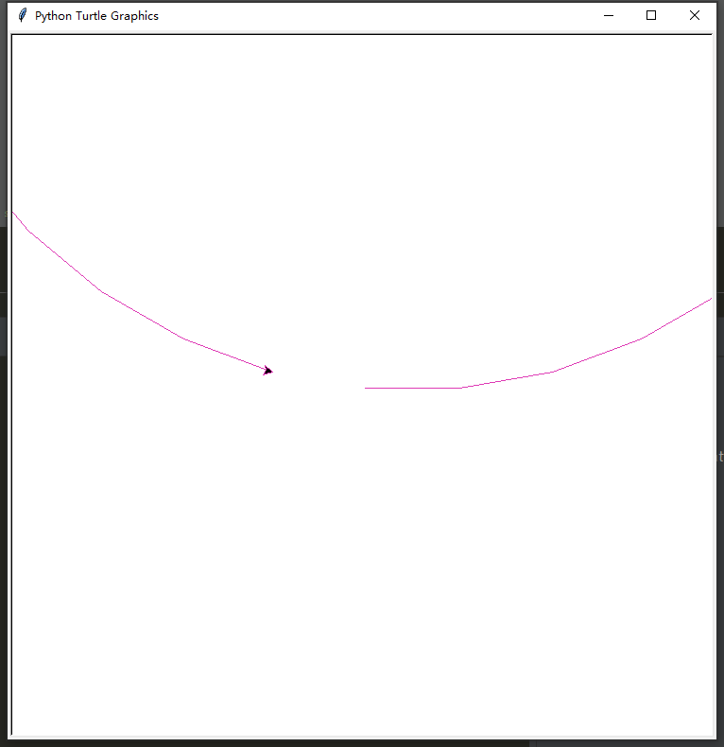
Python程序的基本结构
4. 实例（关键字、标识符）
Please input a number: >? 35
The data is 23.00000, 65
import turtle
nn = input("Please input a number: ")
nn = int(nn)
from turtle import *
pencolor(0.87,0.23,0.71)
pendown()
ang=360//nn
for i in range(nn):
fd(100)
left(ang)
penup()
done()
x=23
y=65
tpl="The data is %12.5f, %8d"
print(tpl%(x,y))
Notes:
关键字：input int from import for in done
别人定义的标识符：turtle, pencolor,pendown, fd, penup, print
Nn, ang, I, tpl属于自己预定义的标识符
注意：键盘输入的一定是字符串，用其他函数强制把字符串改成其他的

Slide 7
Python的数据、常量与变量
1. Python中的数据类型
  基本数据类型：系统预先规定的一些常用类型，内部结构简单；仅需申请存储其值的内存空间，不包含针对这类数据实施操作的方法体（程序代码）。
    整数：int
      87, 65, 91
    小数（浮点数）：float
      98.71, 62.34， 12.3E18
    逻辑型
      True, False
  复杂类型(组合类型）：由多个基本数据项组合而成。
    字符串
      “Hellow World！”， ‘Hellow World！’
    列表（list）
      [1, 2, 3, “AA”, 4]
    数组(array)

Slide 8
数据类型转换
  字符串类型转化为数值类型
    Int(字符串）
    Float(字符串）
  数值类型转化为字符串类型
    Str（数值型量）
    字符串名.format(参数表）
  Eval()函数、
    Xx=eval(“35*25+61”)
    Xx=“你好，我35岁！”
    Yy=eval(xx[4:6]) #求字符串中数值码的值，结果为35

Slide 9
Python的数据、常量与变量
2. Python中的常量与变量
  常量
    值是固定的，使用过程中不能发生变量的量。
    常量的名称和数据内容合二为一，没有区分。如“9”的名称和内容都是“9”
    常量是一个确定的数据，通常直接用其值来表达。
    例如：
      整型：87, 65, 91
      小数（浮点数）：float：98.71, 62.34
      字符串：”MaXiulin”

Slide 10
Python的数据、常量与变量
2. Python中的常量与变量
  变量
    定义
      变量是其值可以发生变化的量。
      通常是使用一个特定标记符代表的量。
      变量由两部分构成，变量名和变量值。
      变量可随时被赋予其他的值。在开始赋值时直接写出变量名并赋值，并可以根据被赋予的数据类型转变为相应的类型。
    例如：
      整型：
        x=87
        Y，z = 65, 91
      小数（浮点数）
        Aa=98.71
      字符串：mm=”MaXiulin”
Notes:
Ｙｙ＝ｚｚ＝ｔｔ＝８
Ｉ，ｊ，ｋ＝３，４，５
赋值＝
比较＝＝

Slide 11
Python的数据、常量与变量
2. Python中的常量与变量
  变量
    变量的命名要求
      若干个英文字母或数码，或下划线、$等，通常汉字不被用作变量名。
      变量名中不包含空格、标点符号和不可打印字符。
      数码不可以放在变量名的起始位置。
      变量名不可以是Python的保留字或（关键词）。
        if while in for break continue def
        and or not return int float string list 等等。
    例如：
      合法的变量名：ma、x、y、z、zhang、ma1、xx87等等；
      不合法的变量名：45Ma、if、I am等。
  表达式
    通过运算符把若干常量、变量有机地组织起来，就构成了表达式。

Slide 12
Python命名法（无绝对与强制，为的是增加识别和可读性）
(1) 大驼峰（upper camel case）
  所有单词的首字母都是大写，例如“MyName,YouFamily”……
  大驼峰一般用于类的命名。
(2) 小驼峰（lower camel case）
  第一个单词的首字母为小写字母，其余单词的首字母都采用大写字母，例如“myName”，“youFamily”……
  小驼峰用在函数名和变量名中的情况比较多。
(3) 下划线（_）分隔
  所有单词都采用小写字母，中间用下划线（_）分隔开，例如“my_name, you_family”……
  关于要使用哪种方法去对变量命名，并没有一个统一的说法，重要的是一旦选择好了一种命名方式，在后续的程序编写过程保持一致的风格即可。
常量名使用大写字母，单词之间用下划线分隔。例如：MY_CONSTANT
```class MyClass():
def myMethod(self):
my_variable = “Hello,World!”
print(my_variable)
MY_CONSTANT = 100
my_object = MyClass()
my_object.myMethod()
print(MY_CONSTANT)```

Slide 13
Python的输入输出语句
1. Python中输出语句
  最简单的输出语句
    Print(常量名)
    Print(变量名）
    Print(常量名，变量名，变量名…..)
    操作实例：
      print（x,y,z）
  带有提示语句的输出语句
    Print(字符串常量，变量名)
    操作实例：
      x=87
      Y，z = 65, 91
      print（“你好，输入结果是：”,x,y,z） ＃按默认格式输出
print(“我是一名教师“)
假设 xx=98+2-3
print(xx)
print(“请输出xx的值“，xx)

Slide 14
Python的输入输出语句
1. Python中输出语句
  高级输出语句
    标准格式（之一）——基于参数％的方式
      Print(带有内置格式符的字符串%(变量列表))
      常见的格式符：
        整型数： %宽度d, 例如：%6d
        浮点数：%宽度.小数位f， 例如：%8.2f
        字符串：%s
        百分号：％％
      操作实例
        Print(“x=%4d, y=%8.2f, z=%s!”%(x,y,z))
假设：xx=98, yy=92.7
#以5位整型方式输出xx，以宽8位、小数位2位小数方式输出yy
Print(“xx的值是%5d, yy的值是%8.2f!”%(xx, yy))
#以宽9位、小数位3位小数方式输出yy, 再以6位整数方式输出xx
Print(“%9.3f, %6d”%(yy,xx))
Notes:
scale = 0.1
print('数据的比例是%.2f' % scale)
# %的实现
print('数据的比例是%.1f%%' % (scale * 100))
输出： 数据的比例是0.10 数据的比例是10.0%

Slide 15
Python的输入输出语句
假设：xx=98, yy=92.7
#以5位整型方式输出xx，以宽8位、小数位2位小数方式输出yy
#以宽9位、小数位3位小数方式输出yy, 再以6位整数方式输出xx
1. Python中输出语句
  高级输出语句
    标准格式（之二）——基于参数｛｝的方式
      Print(f“{变量名：格式}其他字符串”)
      以ｆ为引导符，引导一个带有参数的字符串常量。在字符串中包含了｛｝参数项，其中冒号前为变量名，冒号后为格式符。
        整型数： %宽度d, 例如：%6d
        浮点数：%宽度.小数位f， 例如：%8.2f
        字符串：%s
      操作实例
        Print(f“x={x:4d}, y={y: 8.2f}, z={z:s}”)

Slide 16
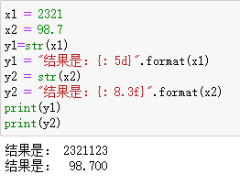
Python的输入输出语句
1. Python中输出语句
  高级输出语句
    标准格式（之三）——带format方法体的格式化语句
      Print(带有{}参数的字符串.format(变量序列)）
      常见的格式符：
        整型数： {:宽度d}, 例如：{:6d}
        浮点数：{:宽度.小数位f}， 例如：{:8.2f}
        字符串：{:s}
        二进制形式：{:b}——仅限整型数据
      操作实例
        Print(“The Result is{:6d}!”.format(x))
假设：xx=98, yy=92.7
#以5位整型方式输出xx，以宽8位、小数位2位小数方式输出yy
#以宽9位、小数位3位小数方式输出yy, 再以6位整数方式输出xx

Slide 17
Python的输入输出语句
#验证了print函数自带默认的结束符\n
print('hello')
print('world')
print('hello', end="\n")
print('world')
#可以根据自己需求更改结束符
print('hello', end= '\t')
print('world')
print('hello', end="...")
print('world')
1. Python中输出语句
  输出结果的换行
    Print语句默认在输出信息之后自动换行
    如希望暂不换行，可以在print语句的末尾增加一个标记“end=“””，表示在此信息输出之后，暂不输出换行语句，而是输出一个空字符
    Print(“热爱祖国的教育事业!”, end = “”)
    直接写一个没有参数的print语句，就可实现输出内容立即换行
    Print()
    Print(字符串常量或变量, end=“\n”) #输出信息后换行，这里的”\n”是转义字符，代表换行符
    ”\”是转义引导符，代表后边的信息是转义字符
      \n:换行
      \t:制表符，一个tab键（4个空格）的距离
      \\
    结束符 print('hello',end="\n")，也可以自己更改。
hello
world
hello
world
hello world
hello...world

Slide 18
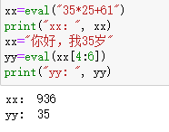
Python的数据、常量与变量
2. Python中输入语句
  输入语句的格式
    变量名=input(提示语句)
  说明
    输入语句非常简单，仅此一个
    获得的结果一定为字符串
  常见处理方式
    字符串的截取
      新变量名=字符串变量[起点:终点]
      例如：yy=xx[2:8], 或 zz=xx[:4]
    类型转换
      int(字符串) float(字符串) eval(字符串)

Slide 19
Python的输入输出语句
i=9; j=21
x=9.67
dd=89.4578
ss='Hello. You are welcome!'
print(ss)
print('The data is {}, and {}'.format(i,j))
print('The data is {}, and {}'.format(i*j-100+2,j-i))
print('My Test is ', i*j-100+2, end='')
print(j-2)
3. 输入输出的应用
  普通的数据输出
    要求赋值4个变量，分别为整型、浮点型、浮点型、字符串型，然后直接为这4个变量赋初值，并借助print()函数把4个变量的值正确输出。
    要求使用input()函数分别为4个变量输入具体的值，并分别转化为整型、浮点型，或者转化为一个表达式直接进行运算。最后借助print()函数把4个变量的值正确地输出。
  输出整型量的二进制形式
    说明
      对于整数，在计算机中必须预先说清楚位数，然后才可输出。
      通常可指定为32位，即0xffffffff.
    输出x,y的32位二进制形式
      print("x={:b}, y={:b}, z={:b}!".format(x& 0xffffffff, y& 0xffffffff))
Hello. You are welcome!
The data is 9, and 21
The data is 91, and 12
My Test is 9119
i=input('请输入原始的整数i: ')
j=input('请输入原始的整数j: ')
x=input('请输入原始的浮点数x: ')
dd=input('请输入原始的浮点数dd: ')
ss=input('请输入原始的字符串ss: ')
i=int(i)
j=int(j)
x=float(x)
dd=float(dd)
print(ss)
print('The data is {}, and {}.'.format(i,j))
print('The data is {}, and {}.'.format(i*j-100+2,j-i))
print('My Test is ', i*j-100+2, end='')
print(dd)

Slide 20
程序的基本编写方法
IPO程序编写方法
  I:Input输入，程序的输入。输入（Input）是一个程序的开始。程序要处理的数据有多种来源，形成了多种输入方式，包括：文件输入、网络输入、控制台输入、交互界面输出、随机数据输入、内部参数输入等。
  P:Process处理，程序的主要逻辑。处理（Process）是程序对输入数据进行计算产生输出结果的过程。计算问题的处理方法统称为“算法”，它是程序最重要的组成部分。可以说，算法是一个程序的灵魂。
  O:Output输出，程序的输出。输出（Output）是程序展示运算成果的方式。程序的输出方式包括：控制台输出、图形输出、文件输出、网络输出、操作系统内部变量输出等。

Slide 21
程序的基本编写方法
IPO
一个程序的开始
  输入
  程序对输入数据进行计算产生输出结果的过程
  输出
  控制台输出、图形输出、文件输出、网络输出、操作系统内部变量输出等
  处理
  程序对输入数据进行计算产生输出结果的过程
程序展示结果的方式
算法，程序的灵魂

Slide 22
创建应声虫程序
传说唐、宋时有人患怪病，腹内生虫；人说话，虫即小声应之，是为应声虫。
应声虫会重复它听到的所有的内容。
现在你可以用程序实现一个应声虫吗？无论接收到什么，就原样输出。
Python和其他高级语言一样，程序的基本构架都会有输入和输出部分
Python的输入和输出应声虫程序。
1. 输出
在Python语言中，实现数据的输出方式有两种：一种是使用print函数；另一种直接使用变量名查看该变量的原始值。
(1) print函数
print函数可以打印输出数据的输出操作，其语法结构为：print( < expressions >)
print语法结构里的< expressions >单词后边有s的复数，其含义是表达式可以是多个。
如果有多个< expression >，则表达式之间用逗号隔开，其语法格式：
print( < expression >,< expression >,..< expression >)
输入样例:
Hello
输出样例:
Hello
>>> print ('hello world') hello world >>>print ('hello', 'world') hello world
https://www.modb.pro/db/130994
Notes:
可以看到第2行语句用逗号连接两个字符串，在输出的时候字母“o”和“w”中间有空格。
https://www.modb.pro/db/130994
22

Slide 23
创建应声虫程序
Python和其他高级语言一样，程序的基本构架都会有输入和输出部分
Python的输入和输出应声虫程序。
1. 输出
在Python语言中，实现数据的输出方式有两种：一种是使用print函数；另一种直接使用变量名查看该变量的原始值。
(1)直接使用变量名查看该变量的原始值
  在交互式环境中，为了方便，可以直接使用变量名查看该变量的原始值，以达到输出的效果。
  也可以直接在交互式环境中运行“hello world”，实现输出。
>>> character = "hello world" >>> character 'hello world'
>>> "hello world"
'hello world'
https://www.modb.pro/db/130994
Notes:
将“hello world”赋值给character，然后直接输出character查看该character的原始值。也可以直接在交互式环境中运行“hello world”，实现输出，如代码 1-3所示。
https://www.modb.pro/db/130994
23

Slide 24
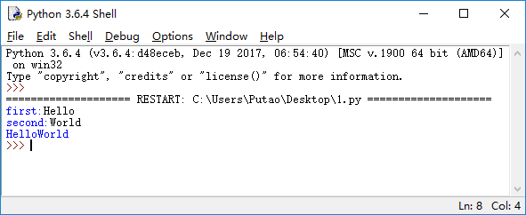
安装PyCharm并创建应声虫程序
2. 输入
在Python里可以通过input函数从键盘获得用户的数据输入：input(< prompt >)
input函数的形参prompt是一个字符串，用于提示用户输入数据。input函数的返回值是字符串型的。
第1行使用了input函数用于接收用户数据，当用户输入数据后，input函数会把输入数据传给等号左边的character变量来保存输入的数据。第2行调用print打印character变量的值，所以执行第2行后会打印字符串出“input your character:”，以此作为新的提示符，输入“hello world”，可以完整的输出“hello world”。
若想依次打印出“first:”和“second:”，可以用字符串拼接方式。
>>>character = input('input your character:')
>>>print(character)
input your character:
>>>x = input("first: ") >>>y = input("second: ") >>>print(x + y)
https://www.modb.pro/db/130994
Notes:
在执行第3行后，会依次打印出“first:”和“second:”，则需要依次输入“hello”和“world”，即可出现如图 1-2所示的结果，可以完整的输出“hello world”。
https://www.modb.pro/db/130994
24

Slide 25
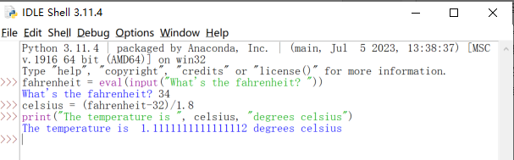
实例
温度转换
两种不同的温度体系：
  摄氏度： 以1标准大气压下水的结冰点为0度，沸点为100度，将温度进行等分刻画
  华氏度： 以1标准大气压下水的结冰点为32度，沸点为212度，将温度进行等分刻画
使用IPO编程方法实现
  需求：写一个程序，输入华氏温度，自动转换成摄氏温度
    输入：华氏温度值（纯数字，由键盘输入）
    处理：根据输入值将其转换成摄氏温度
    输出：输出带单位的摄氏温度值

Slide 26
THANK YOU !

